Slide 1
CHÀO MỪNG QUÝ THẦY CÔ
VỀ DỰ GIỜ

Slide 2
1
2
4
3

Slide 3
Câu 1: Chùm ánh sáng phát ra từ đèn pha xe máy khi chiếu xa là chùm ánh sáng:
A. Hội tụ
B. Song song
C. Phân kỳ
D. Cả A, B, C đều sai

Slide 4
Câu 2: Máy tính cầm tay sử dụng năng lượng mặt trời đã chuyển hóa năng lượng ánh sáng thành:
A. Điện năng
B. Nhiệt năng
C. Hóa năng
D. Cơ năng

Slide 5
Câu 3: Dụng cụ thí nghiệm thu năng lượng ánh sáng chuyển hóa thành điện năng, gồm:
A. Pin quang điện, bóng đèn led, dây nối
B. Đèn pin, pin quang điện, điện kế, dây nối
C. Đèn pin, pin quang điện, bóng đèn led
D. Pin quang điện, dây nối

Slide 6
Câu 4: Ban đêm trong phòng chỉ có một ngọn đèn. Giơ bàn tay chắn giữa ngọn đèn và bức tường, ta quan sát thấy trên bức tường:
A. Một vùng tối hình bàn tay
B. Một vùng tối hình bàn tay, xung quanh có viền mờ hơn
C. Một vùng bóng tối tròn
D. Vùng sáng được chiếu sáng đầy đủ

Slide 7
BÀI 16:
SỰ PHẢN XẠ
ÁNH SÁNG
(3 tiết)

Slide 8
Làm thế nào để hắt ánh sáng vào đúng điểm A trên tường?
 A
Gương phẳng
Hình 4.1

Slide 9
NỘI DUNG BÀI HỌC
1. HIỆN TƯỢNG PHẢN XẠ ÁNH SÁNG
2. ĐỊNH LUẬT PHẢN XẠ ÁNH SÁNG
3. PHẢN XẠ VÀ PHẢN XẠ KHUẾCH TÁN

Slide 10
1. HIỆN TƯỢNG PHẢN XẠ ÁNH SÁNG
Quan sát Hình 16.1 và trả lời câu hỏi sau: Ta nhìn thấy gì trên mặt nước?
→Hình 16.1 cho thấy hình ảnh của cảnh vật qua mặt nước.
H.16.1. Ảnh của một vật qua mặt nước

Slide 11
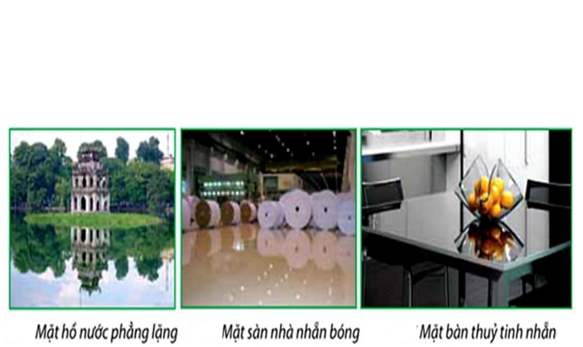
1. HIỆN TƯỢNG PHẢN XẠ ÁNH SÁNG
Phản xạ ánh sáng là hiện tượng ánh sáng bị hắt trở lại môi truờng cũ khi gặp bề mặt nhẵn bóng.
VD: mặt gương, mặt kim loại nhẵn bóng,..
Mặt phản xạ là một mặt phẳng, nhẵn bóng gọi là gương phẳng.
Hình ảnh của một vật ta quan sát được qua gương phẳng gọi là ảnh tạo bởi gương phẳng.

Slide 12
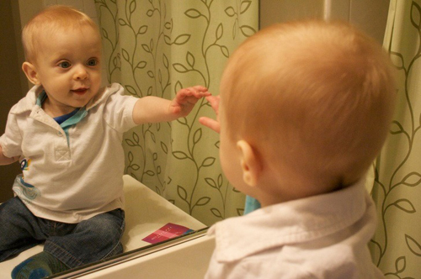
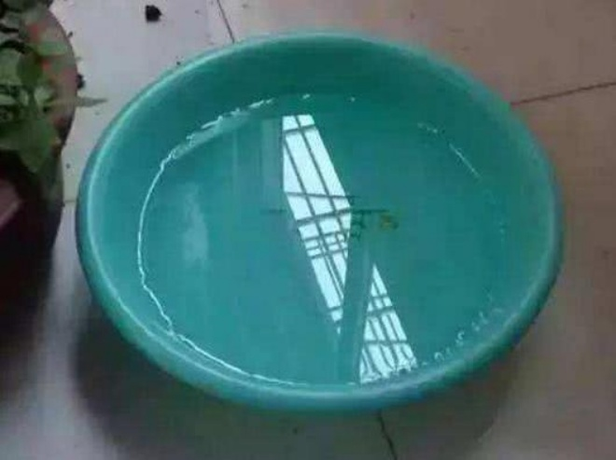
1. HIỆN TƯỢNG PHẢN XẠ ÁNH SÁNG
Trong điều kiện nào ta nhìn thấy ảnh trên mặt nước?
→Để nhìn thấy ảnh trên mặt nước, cần có các tia sáng xuất phát từ nguồn, đến mặt nước rồi phản chiếu vào mắt ta. Đó là hiện tượng phản xạ ánh sáng.
Nêu một số ví dụ để hiện tượng phản xạ ánh sáng mà em quan sát được trong thực tế?
- Một số hiện tượng phản xạ ánh sáng quan sát được trong thực tế như: soi gương, nhìn vào chậu nước,..

Slide 13
1. HIỆN TƯỢNG PHẢN XẠ ÁNH SÁNG
Quy ước:
N
- Gương phẳng (G): biểu diễn bằng một đoạn thẳng, phần gạch chéo là mặt sau của gương.
S
R
- Tia sáng tới SI: Tia sáng chiếu tới mặt gương.
- Tia phản xạ IR: Tia phản xạ từ mặt gương.
- Điểm tới I: Giao điểm tia sáng tới gương.
I
(G)
- Pháp tuyến IN: đường thẳng vuông góc với mặt gương tại điểm I.
- Mặt phẳng tới: Mặt phẳng chưa tia sáng tới và pháp tuyến tại điểm tới.
- Góc tới : Mặt phẳng chứa tia sáng tới và pháp tuyến tại điểm tới.
- Góc phản xạ : Góc giữa tia sáng phản xạ và pháp tuyến tại điểm tới.

Slide 14
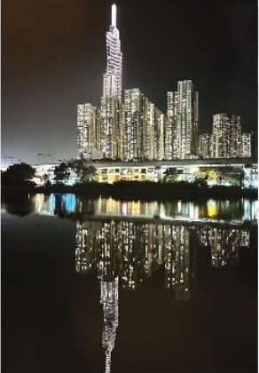
BÀI 16: SỰ PHẢN XẠ ÁNH SÁNG
1. Hiện tượng phản xạ ánh sáng

Slide 15
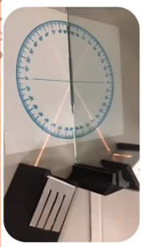
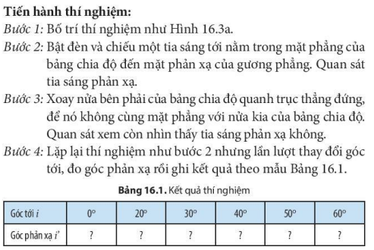
2. ĐỊNH LUẬT PHẢN XẠ ÁNH SÁNG
Thí nghiệm: Nghiên cứu hiện tượng phản xạ ánh sáng.
Chuẩn bị: Nguồn sáng hẹp, bảng chia độ, gương phẳng gắn trên giá đỡ.

Slide 16
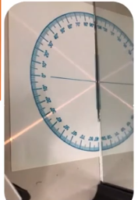
2. ĐỊNH LUẬT PHẢN XẠ ÁNH SÁNG
Kết quả bảng 16.1.
Góc tới i | 0° | 20° | 30° | 40° | 50° | 60°
Góc phản xạ i’ | 0° | 20° | 30° | 40° | 50° | 60°
Từ kết quả thí nghiệm, hãy nêu nhận xét về:
a/ Mặt phẳng chứa tia sáng phản xạ.
b/ Mối liên hệ giữa góc phản xạ i’và góc tới i.
Trả lời:
a/ Mặt phẳng chứa tia sáng phản xạ cùng nằm trong mặt phẳng chứa tia sáng tới.
b/ Góc phản xạ bằng góc tới.

Slide 17
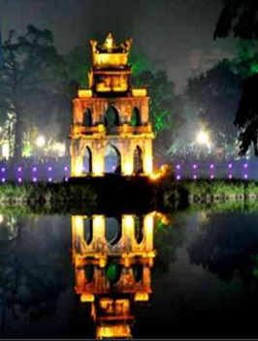
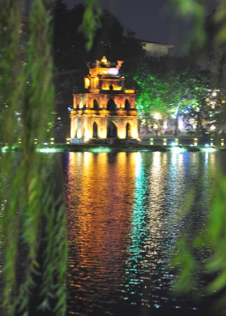
3. PHẢN XẠ VÀ PHẢN XẠ KHUẾCH TÁN
Phân biệt phản xạ và phản xạ khuếch tán.
Câu 3. Ảnh của hai cảnh vật trên mặt hồ trong hai trường hợp ở hình bên khác nhau thế nào?
Hình ảnh cảnh vật trên mặt hồ
→Hình a. ảnh rõ nét,
hình b. ảnh không rõ nét.
- Khi có phản xạ: ta có thể nhìn thấy ảnh rõ nét của vật.
- Khi có phản xạ khuếch tán: ta không nhìn thấy ảnh rõ nét của vật
a.Phẳng lặng
b.Có gợn sóng

Slide 18
3. PHẢN XẠ VÀ PHẢN XẠ KHUẾCH TÁN
- Sự phản xạ ánh sáng xảy ra khi ánh sáng chiếu tới bề mặt nhẵn bóng được gọi là phản xạ ( còn gọi là phản xạ gương).
- Sự phản xạ ánh sáng xảy ra khi ánh sáng chiếu tới bề mặt gồ ghề, thô ráp được gọi là phản xạ khuếch tán.

Slide 19
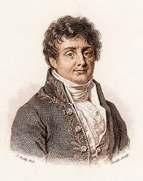
TÍCH HỢP BIẾN ĐỔI KHÍ HẬU
-Hiệu ứng nhà kính, do nhà toán học người pháp (Jean Baptiste Joseph Fourier) lần đầu tiên đặt tên, dùng để chỉ hiệu ứng xảy ra khi năng lượng bức xạ của tia sáng Mặt Trời xuyên qua các cửa sổ hoặc mái nhà bằng kính, được hấp thụ và phân tán trở lại thành nhiệt lượng cho bầu không gian bên trong, dẫn đến việc sưởi ấm toàn bộ không gian bên trong chứ không phải chỉ ở những chỗ được chiếu sáng.
Jean Baptiste Joseph Fourier

Slide 20
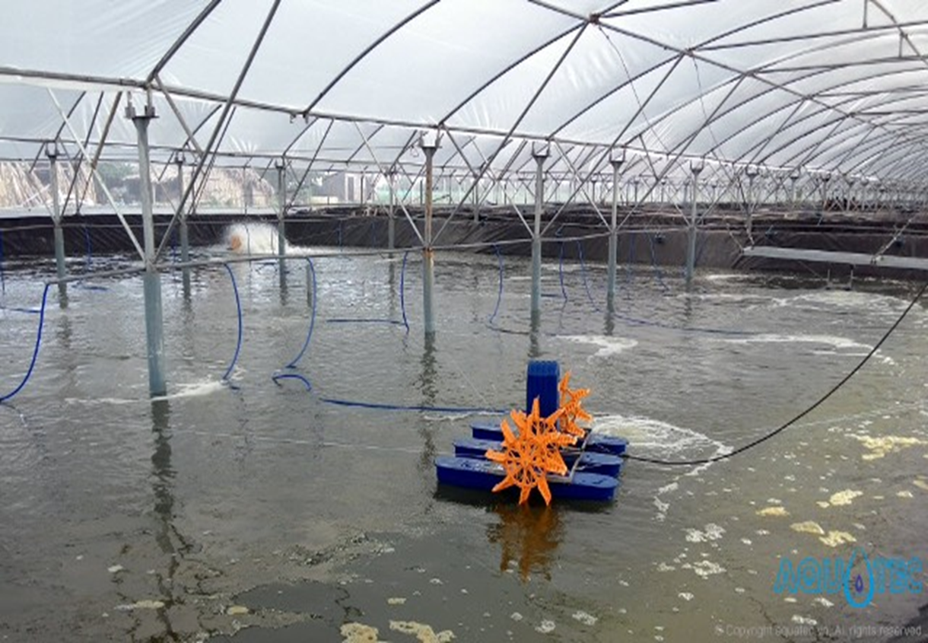
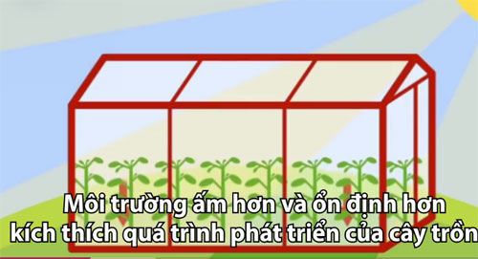
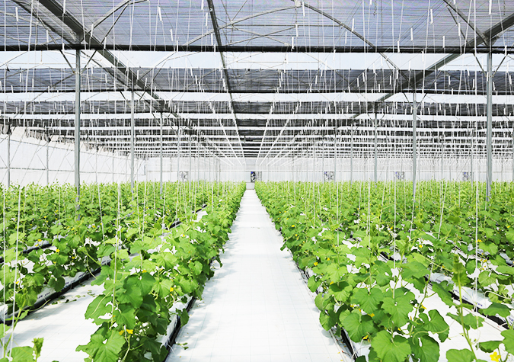
TÁC DỤNG CỦA HIỆU ỨNG NHÀ KÍNH

Slide 21
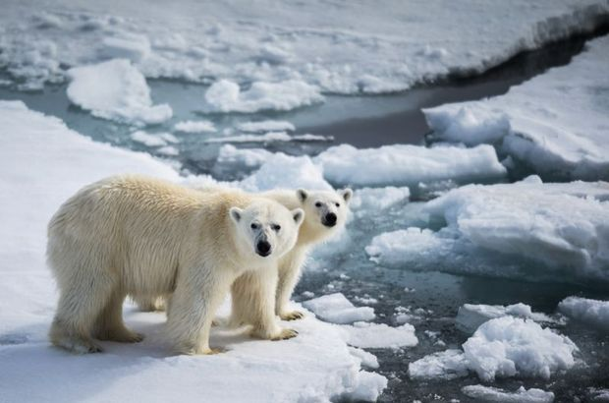
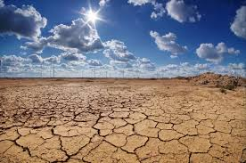
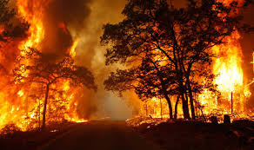
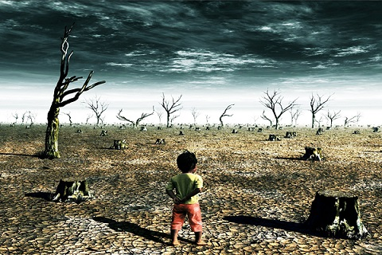
TÁC HẠI CỦA HIỆU ỨNG NHÀ KÍNH

Slide 22
TRÒ CHƠI
KHÁM PHÁ
SỞ THÚ

Slide 23
GO ON
Sư tử
Tê giác
Khỉ
Ngựa vằn
Voi
Hươu cao cổ

Slide 24
CHÚC MỪNG CÁC BẠN ĐÃ DÀNH ĐƯỢC MỘT ĐIỂM CỘNG.

Slide 25
Câu 1. Trên hình vẽ là các tia tới và gương phẳng. Hãy vẽ tiếp các tia phản xạ.
S
S
I
I
a.
b.

Slide 26
Câu 1. Trên hình vẽ là các tia tới và gương phẳng. Hãy vẽ tiếp các tia phản xạ.
Trả lời:
S
R
S
R
I
I

Slide 27
Câu 2. Chiếu một tia sáng lên một gương phẳng ta thu được một tia phản xạ tạo với tia tới một góc 40º. Góc tới có giá trị nào sau đây?
A. 20º
S
R
B. 80º
40º
C. 40º
D. 60º
I

Slide 28
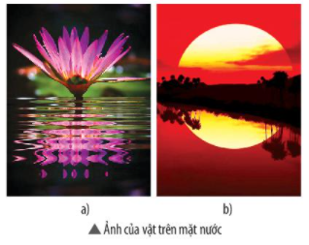
Câu 3. Trong hai hình dưới đây, hãy chỉ ra đâu là sự phản xạ, đâu là sự phản xạ khuếch tán. Giải thích.

Slide 29
Câu 3. Trong hai hình dưới đây, hãy chỉ ra đâu là sự phản xạ, đâu là sự phản xạ khuếch tán. Giải thích.
Trả lời:
- Hình a là sự phản xạ khuếch tán vì: ảnh của bông hoa súng không rõ nét do ánh sáng chiếu tới bề mặt nước nhấp nhô, không bằng phẳng.
- Hình b là sự phản xạ vì: ảnh của mặt trời rõ nét, lúc này ánh sáng chiếu tới bề mặt nước bằng phẳng.

Slide 30
CHÚC MỪNG CÁC BẠN ĐÃ DÀNH ĐƯỢC MỘT ĐIỂM CỘNG.

Slide 31
Câu 4. Trên hình bên vẽ một tia sáng SI chiếu lên một gương phẳng. Góc tạo bởi tia SI với mặt gương bằng 30º. Góc phản xạ có giá trị là:
A. 60º
S
B. 80º
C. 40º
I
D. 20º

Slide 32
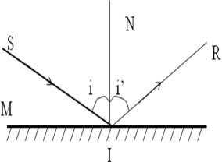
Câu 4. Trên hình bên vẽ một tia sáng SI chiếu lên một gương phẳng. Góc tạo bởi tia SI với mặt gương bằng 30º. Góc phản xạ có giá trị là:
Trả lời:
30º

Slide 33
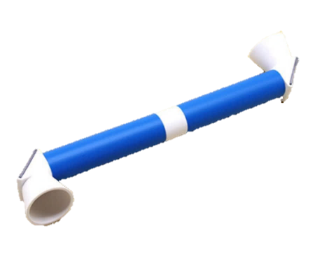
VẬN DỤNG
Hoạt động nhóm
Chế tạo kính tiềm vọng tại nhà.

